Slide 1
4.3 读组合体的视图
一、看图时需要注意的问题
1. 几个视图联系起来进行分析
一个视图不能唯一确定物体的形状
一个视图相同的不同组合体

Slide 2
两个视图相同的不同组合体

Slide 3
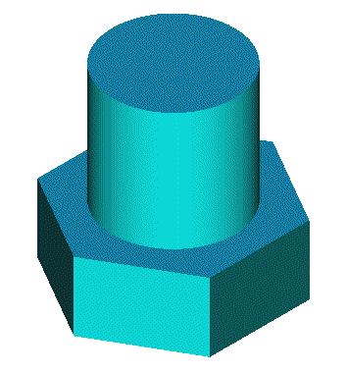
2.要弄清视图中图线和线框的含义
图中每条线表示三种含义之一：
曲面投影
①两平面的交线；
转向线
②具有积聚性的面；
③回转体的转向线．
图中每个封闭线框表示一个面：
平面投影
——平面或曲面
交线投影
面投影

Slide 4
利用线框，分析表面相对位置关系
视图中一个封闭线框一般情况下表示一个面的投影，线框套线框，则可能有一个面是凸出的、凹下的、倾斜的，或者是具有打通的孔。
两个线框相连，表示两个面高低不平或相交

Slide 5
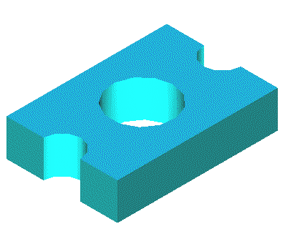
３.注意抓特征视图
——形状特征视图和位置特征视图
形状特征视图

Slide 6
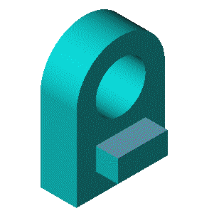
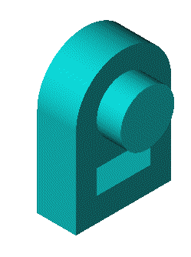
位置特征视图

Slide 7
⒋ 注意图中虚实线变化，区分不同形体
虽然三个视图基本相同，但由于主视图中虚实线各异，而得出两种不同的形体。

Slide 8
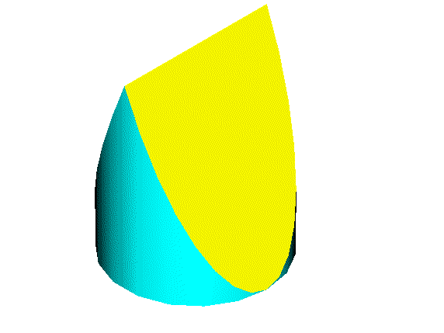
5.善于构思物体
俯视图

Slide 9
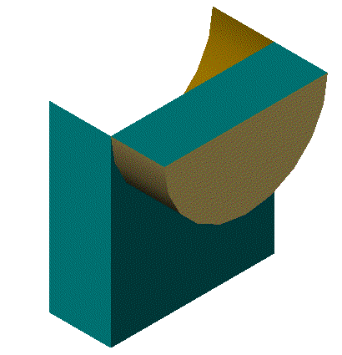
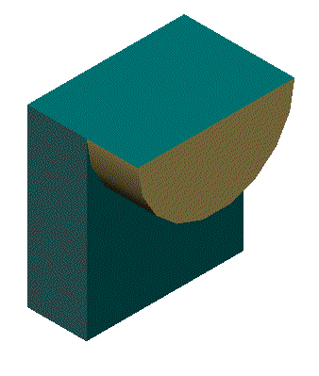
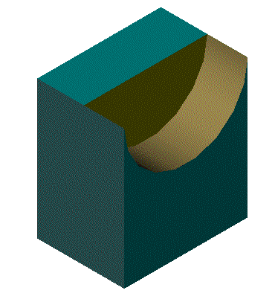
不应出现不成立的形体

Slide 10
二、读组合体的基本方法
形体分析法
读图的方法
线面分析法
1、形体分析法
把比较复杂的视图，按线框分成几个部分，运用三视图的投影规律．分别想象各形体的形状及相互连接方式，最后综合起来想出整体。
看图的一般步骤：
1）分析视图，划分线框
2）对照投影，想出形体
3）综合起来，想出整体

Slide 11
2、线面分析法
运用线、面的投影规律，分析视图中图线和线框所代表的意义和相互位置，从而看懂视图的方法，称为线面分析法。这种方法主要用来分析切割法形成的组合体和视图中的局部复杂结构。
看图时要注意：
1）平行面的投影具有实形性和积聚性
2）垂直线的投影具有实长性和积聚性
3）垂直面的投影具有积聚性和类似性
4）一般位置面的投影具有类似性

Slide 12
例1：求左视图
体2
体3
体1
1）分析视图，划分线框
3）综合起来，想出整体
2）对照投影，想出形体

Slide 13
此处无线

Slide 14
例2：求作俯视图

Slide 16
END

